Slide 1
Памятка по обращению с ТКО
(бытовым мусором)

Slide 2
Что такое ТКО?
ТКО – отходы от жизнедеятельности человека
Обращение с ТКО - это сбор, транспортирование, обработка, обезвреживание, утилизация и захоронение твёрдых коммунальных отходов (бытового мусора), а также ликвидация несанкционированных свалок.
Не являются ТКО
Строительный
мусор

Slide 3
Кто занимается ТКО в Пермском крае?
Региональный оператор ПК ГУП «Теплоэнерго».
Контакты:
8 (342) 236-90-55
info@te.permkrai.ru
форма обратной связи на сайте
http://pkgyp-te.ru/index.php/feedback
Социальные сети:
https://vk.com/tkoperm
@bashaev_ai
https://www.facebook.com/groups/1195670657282005/

Slide 4
Тариф на обращение с ТКО

Slide 5
Тариф устанавливается Министерством Тарифного регулирования и энергетики
69% занимает транспортирование расходов

Slide 6
Расчет тарифа в квартире
10,6 кг на кв. метр (норматив)
Х
= 3,35
за кв. м
Площадь квартиры
Х
/
3,79 р (Тариф за тонну/1000)
Тарифы выросли, но теперь в них входит
больше услуг, чем раньше:
Сбор
Транспортирование
Обработка и захоронение
Плата за негативное воздействие
12 месяцев
Расчет тарифа в частном доме
224 кг (норматив)
= 70,82
с чел
Х
Число прописанных
(не более 2 чел)
Х
3,79 р ( Тариф за тонну/1000)
/
12 месяцев
МАКСИМУМ:
142 руб. с дома

Slide 7
Работа с перевозчиками

Slide 8
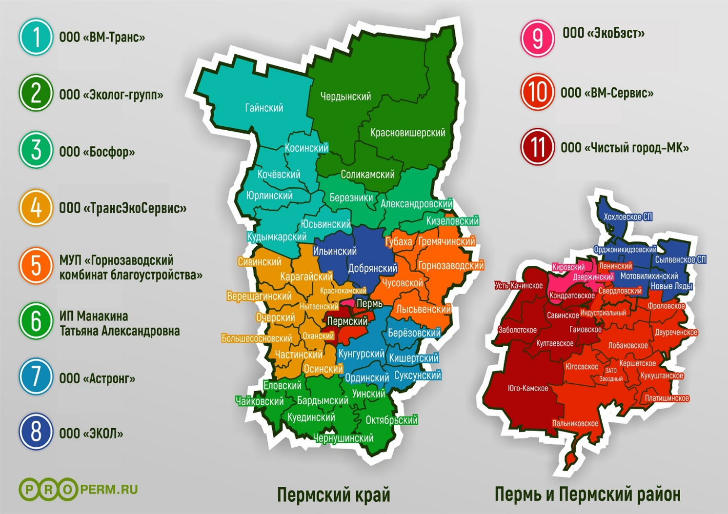
Работой с перевозчиками занимается региональный оператор «Теплоэнерго». Вся территория Пермского края поделена на 11 участков (лотов).

Slide 9
Кто за что отвечает?

Slide 10
Региональный оператор «Теплоэнерго»
За мусор с момента погрузки и до полигона (Постановление № 1156 п.13; Постановление № 354 п. 148)
За просыпавшийся мусор в момент погрузки (Постановление № 1156 п. 2)
За покупку контейнеров в рамках 1% НВВ (Постановление № 1572)

Slide 11
Управляющие компании/ТСЖ
Содержание площадок в чистоте (если земля в собственности) (Постановление № 1039 п. 3)
Уборка площадок оплачивается жителями из статьи «содержание жилья» (ЖК РФ, статья 36, часть 1; Постановление № 491 п. 11, подпункт 2)

Slide 12
Органы местного самоуправления (муниципалитеты)
Содержание площадок в чистоте (если земля в собственности) (Постановление № 1039 п. 3)
Оборудование площадок для квартир и частных домов (Постановление № 1039 п. 3)

Slide 13
Закупка контейнеров
Все участники могут закупать
Региональный оператор
«Теплоэнерго»
Управляющие компании/ТСЖ
Юридические лица
Органы местного самоуправления (муниципалитеты)

Slide 14
Частые вопросы

Slide 15
Почему в квартирах платят метры, а не люди?
За что платить жителям частных домов?
20 лет тариф начислялся подобным образом. Тариф на вывоз отходов в крае – средний по стране. Платеж населения - один из самых низких. Текущая схема выгодна более чем 72% жителей Пермского края.
Как и за любую коммунальную услугу, за обращение с ТКО надо платить. Обязательства по оплате несут все, в том числе и жители частных домов.
В Пермском крае принята мера социальной поддержки: плата взимается не более чем с двух человек и составляет не более 142 рублей.
Норматив накопления отходов в частном доме 224 кг. Результаты исследований находятся у экспертной организации - Политехнического университета.
Посчитаем: с 3-х прописанных в двухкомнатной квартире прощадью 50 кв. м брали бы 212 рублей, а не 167 руб. как сейчас
Все льготы, которые полагаются по коммунальным услугам, распространяются и на вывоз мусора.

Slide 16
Мы договор не заключали? Где договор?
ДЛЯ ЮРИДИЧЕСКИХ ЛИЦ :
Все юридические лица, по закону, должны заключить договор с региональным оператором. Образцы договоров находятся на сайте www.pkgyp-te.ru в разделе «Деятельность».
ДЛЯ ЖИТЕЛЕЙ :
Жителям заключать договор не обязательно – услуга по обращению с ТКО предоставляется путём публичной оферты.
Договор можно найти в "Бюллетене законов Пермского края, правовых актов губернатора Пермского края, исполнительных органов государственной власти Пермского края". Публикация от 31.12.2018 № 51. А также на сайте «Теплоэнерго» www.pkgyp-te.ru в разделе «Деятельность»
Жители многоквартирных домов вправе на собрании собственников проголосовать за заключение прямых договоров с ПКГУП «Теплоэнерго». До этого договоры будут заключаться с УК, ТСЖ, ЖСК и иными организациями, осуществляющими управление домами.

Slide 17
Что грозит за неуплату? Согласно КоАП ст. 8.2
За несоблюдение экологических и санитарно-эпидемиологических требований предусмотрена административная ответственность
ДЛЯ ЮРИДИЧЕСКИХ ЛИЦ:
Для юридических лиц штраф от 100 до 250 тысяч рублей. Либо приостановка деятельности на 90 дней Так же региональный оператор вправе взыскать неустойку за неуплату услуги.
Для ИП - от 30 до 50 тысяч
Для Должностных лиц – от 10 до 30 тысяч рублей
ДЛЯ ЖИТЕЛЕЙ :
Штраф от 1000 до 2000 рублей
Все долги будут списаны с 1 января 2019 года.
Кроме того, неплательщику будет начислены пени (неустойка) за накопление долгов

Slide 18
Квитанция до сих пор не пришла, что делать?
Что делать, если не согласны с суммой или данные представлены неверно?
Обратиться в свою управляющую компанию и ТСЖ, уточнить, перешли ли на прямые платежи. Если нет, то требовать платеж. Если да, то квитанция придет от компании ООО «КРЦ-Прикамье».
Проверить данные плательщика, адрес и площадь помещения.
Если данные представлены некорректно обратиться в ООО «КРЦ-Прикамье».
Управляющие компании/ТСЖ
Написать письмо: 614039 г. Пермь, ул. Сибирская, 67); на электронную почту
tko-info@krc-prikam.ru
Прямые платежи
Прийти лично в отделение «КРЦ-Прикамье»
Нет
Да
Взять/Приложить копию документа, подтверждающего право собственности или пользования помещением.

Slide 19
Что делать жителю, если ему пришла квитанция от «Теплоэнерго», а по факту услуга оказана не была, мусор не вывезли?
Где можно оплатить квитанции КРЦ-Прикамье?
Жителю необходимо обратиться в Инспекцию государственного жилищного надзора Пермского края для проведения проверки.
БЕЗ КОМИССИИ можно оплатить в:
Сбербанке
Почтабанке
отделениях Почты России
Ижкомбанке
Урал ФД
Россельхозбанке
Проинвестбанке
Газпромбанке.
Написать заявление: 614010, г. Пермь, ул. Клары Цеткин, д. 10а.
Написать обращение через ГИС ЖКХ
(www.dom.gosuslugi.ru)

Slide 20
Что будет со свалками? Кто их будет убирать?
Если региональный оператор обнаруживает свалку
Уведомляет собственника о свалке (Постановление 1156 п. 16)
Собственник
в течение 30 дней должен ликвидировать свалку или заключить договор с регоператором (Постановление 1156 п. 16)
Если собственник не устранил свалку, тогда Региональный оператор ликвидирует свалку и предъявляет сумму расходов собственнику земли (Постановление 1156 п. 17,18)

Slide 21
Спасибо за внимание

